Slide 1
Chap6 ― 3
可降阶的高阶微分方程

Slide 2
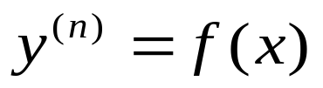
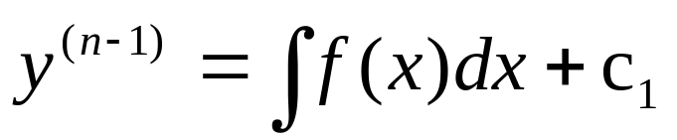
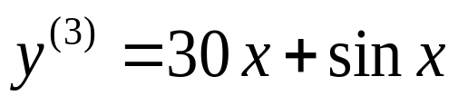

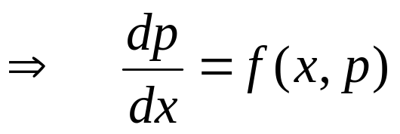
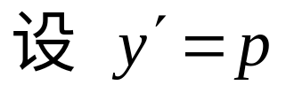
■
型方程
➢ 解法 积分一次，就降阶一次
逐次积分就可以求出通解
例 求解方程
■
型方程 (缺y 型)
➢ 解法

Slide 3
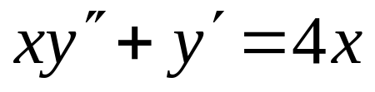

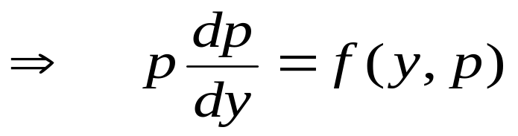
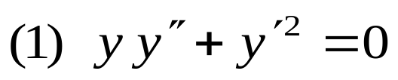
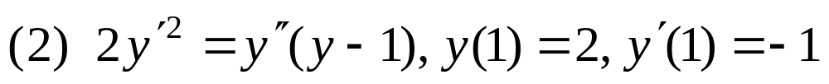
例 求解方程
■
(缺x 型)
➢ 解法
注意以y为自变量
例 求解方程或定解问题

Slide 4
H.W
习题6
21 (2) (3) (5) (8)
22 (3)(4)
补充题
15 （化为微分方程）

